Slide 1
批次平台簡介(精簡版)
簡報者：F25B 葉俊志(JONES)
專長：批次平台暨應用開發

Slide 2
議題
SBP平台功能解說
SBP硬體模組架構圖

Slide 3
SBP平台功能解說
SBP:Simple Batch Platform(簡單易學的批次平台)
具有開發、部屬、執行、管理、維護、監控與通知批次程式平台
開發
ETL開發工具-具有檔案(管理、匯入、匯出、解(壓)縮、FTP傳輸、http傳輸)、執行(作業、SQL、外部執行檔、SSIS封裝、Email發送)等功能
模組參數化設定-只需要透過Web或APP進行批次參數化設定搭配SQL語法就可開發的批次平台
多人不同裝置協同開發-可以提共多人使用不同裝置一起開發的開發平台
SQL語法產生器-系統會產生SQL語法，減少SQL開發時間
學習門檻很低
部屬
SQL部屬-設定內容皆可產生Insert或update SQL語法，進行在其他環境執行部屬
執行
手動與定期執行作業-可以設定執行時間，定期或手動執行批次作業
外部事件觸發執行作業-監控外部事件觸發來執行作業
停止與異常重複執行作業

Slide 4
SBP平台功能解說
管理
資料庫物件管理-可建立/修改/檢視(Table,View,Funciton,SP)內容
檔案總管-方便檢視與管理執行前後實體檔案
安全性管理-具有功能與權限與角色指派功能，讓不同使用者具有不同安全性控管
維護
維護人員可檢視所有設定內容，無須詢問開發人員
方便上傳與下載伺服器上的檔案
監控與通知
自動產生執行紀錄檔-可檢視系統異常，資料異常(異常原因)、檔案(總、成功、失敗筆數)、作業及排程執行紀錄功能
透過Email通知-設定執行結果Email通知相關人員
透過Line通知-設定執行結果Line通知相關人員
使用者操作稽核
登入、登出
SQL 語法
Json Data Log
資料表欄位異動紀錄

Slide 5
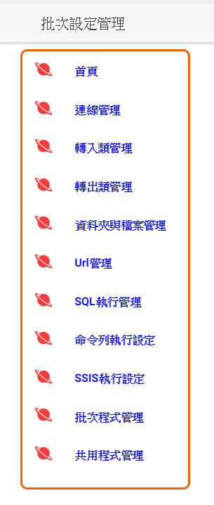
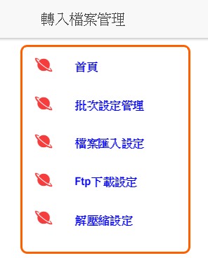
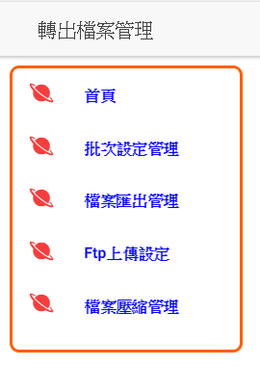
開發 具有檔案(管理、匯入、匯出、解(壓)縮、FTP傳輸、http傳輸)、執行(作業、SQL、外部執行檔、SSIS封裝、Email發送)等功能

Slide 6
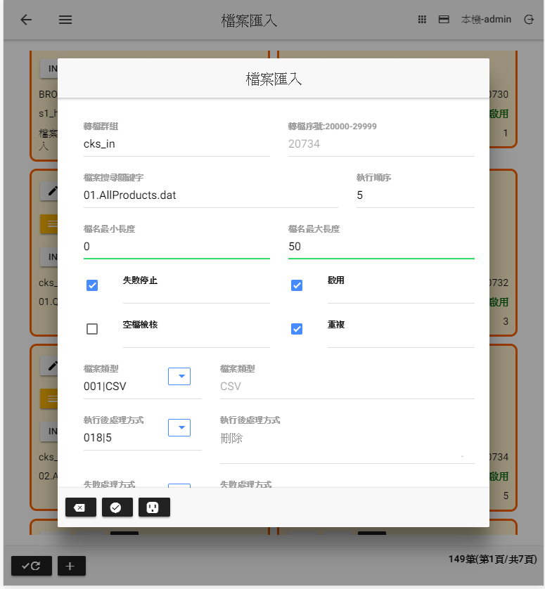
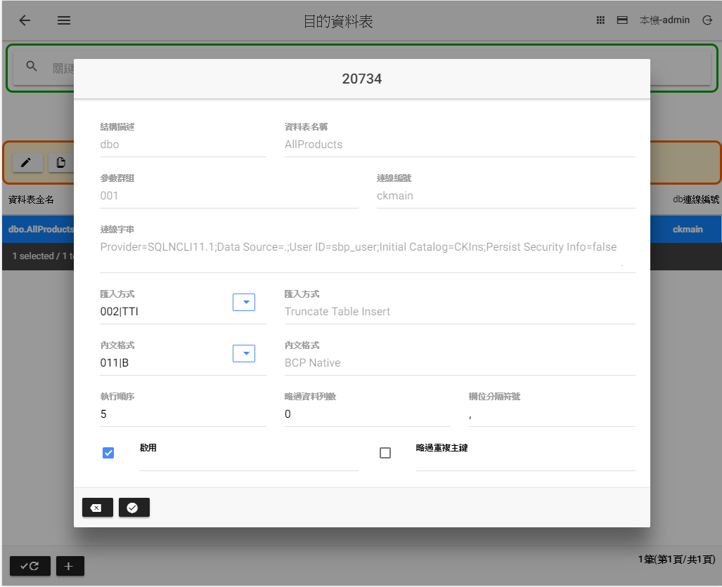
開發 模組參數化設定-例如檔案匯入(1/2)

Slide 7
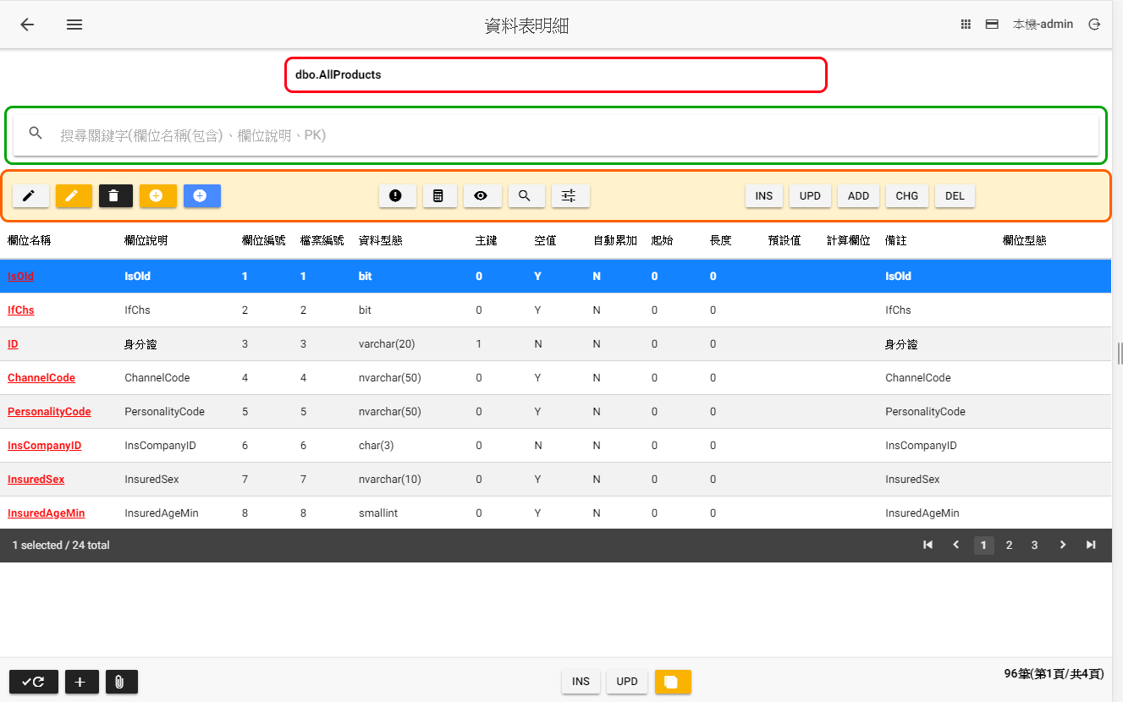
開發 模組參數化設定-例如檔案匯入(2/2)

Slide 8
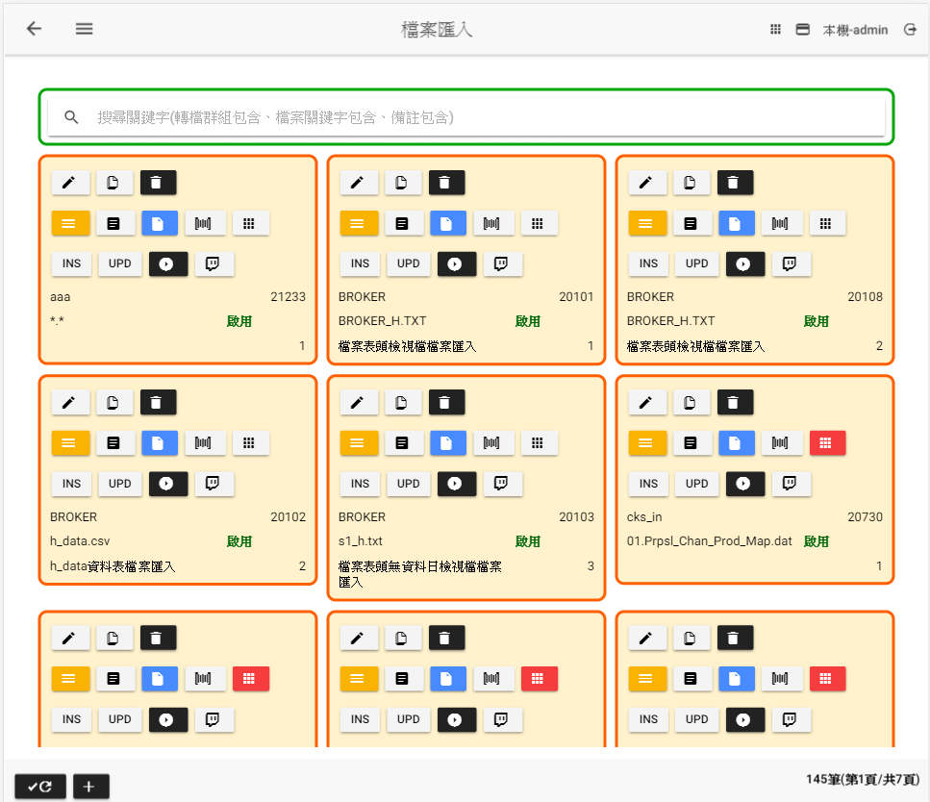
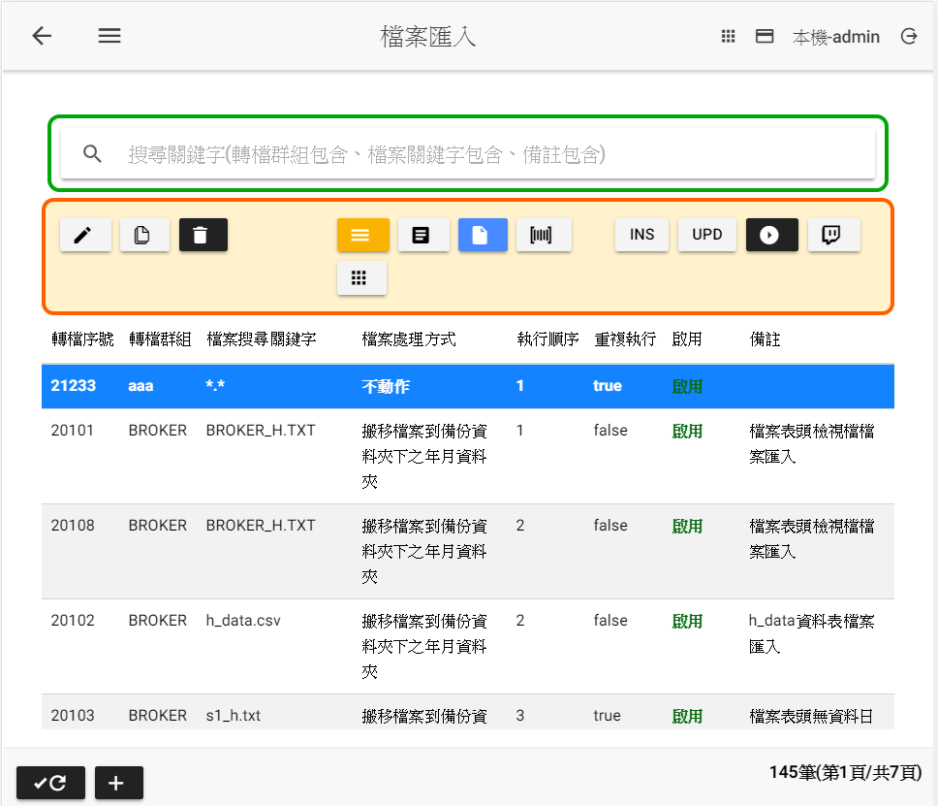
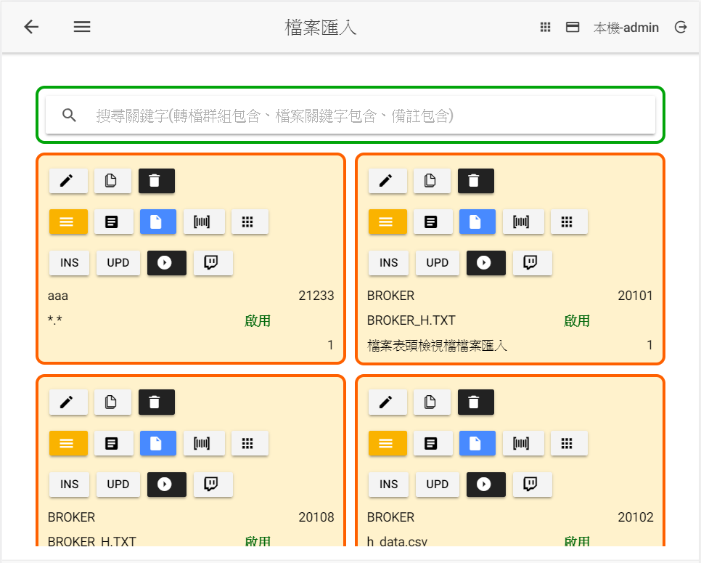
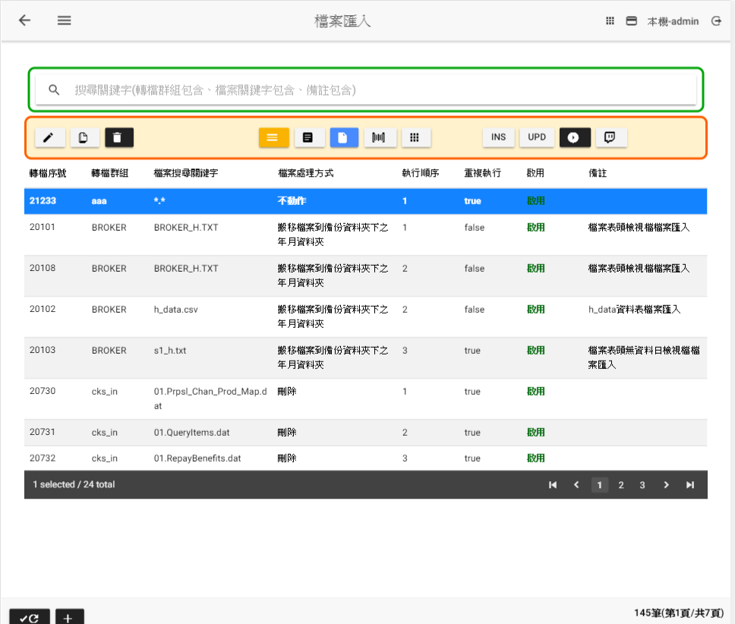
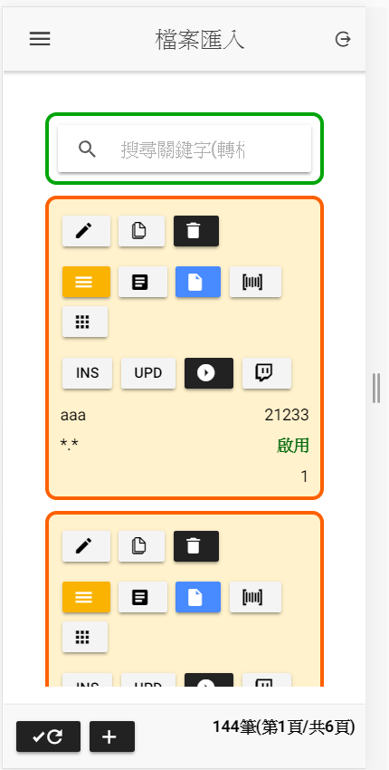
開發 多人不同裝置協同開發

Slide 9
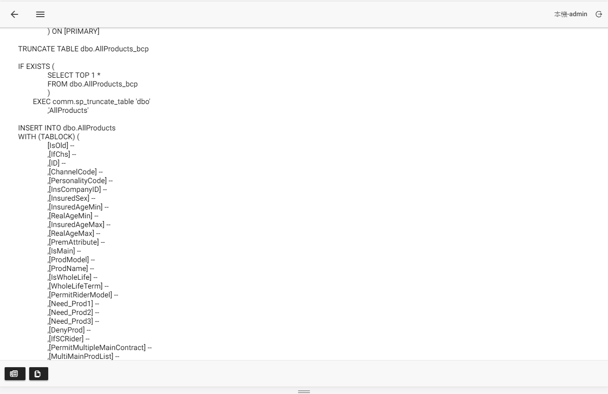
開發 SQL語法產生器-系統會產生SQL語法，減少SQL開發時間​

Slide 10
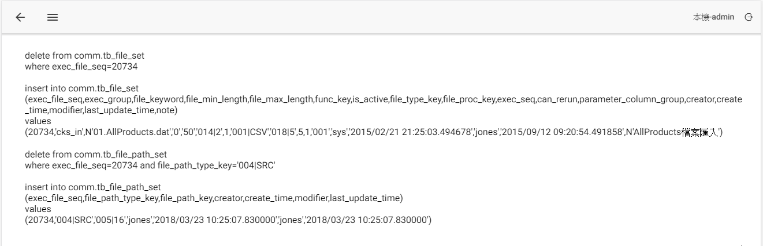
部屬 SQL部屬-設定內容皆可產生Insert或update SQL語法

Slide 11
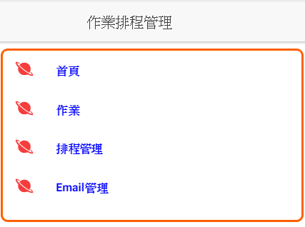
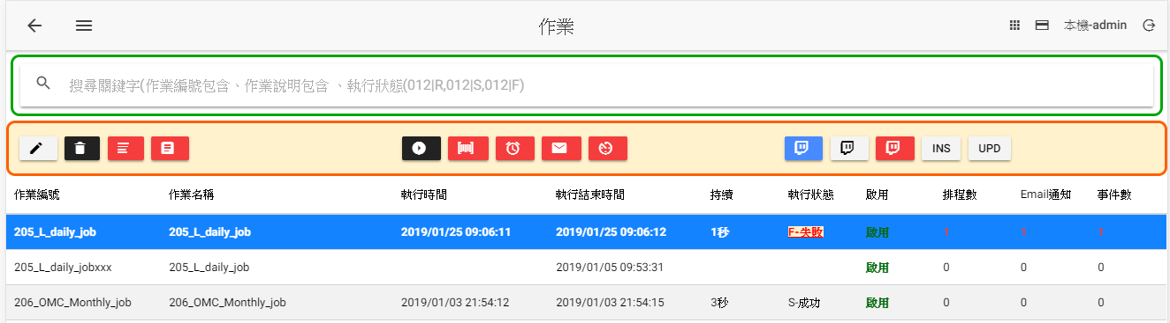
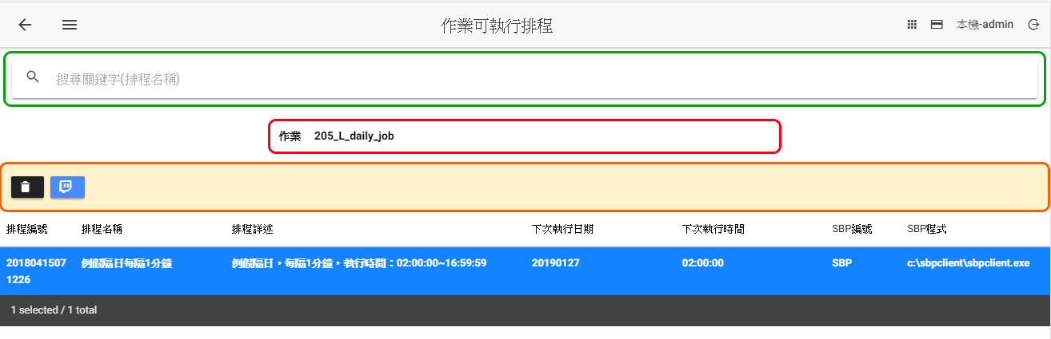
執行 手動與定期執行作業​

Slide 12
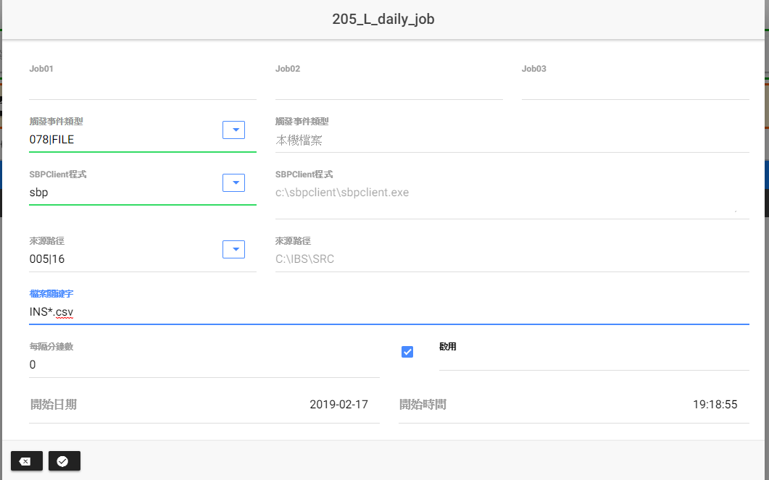
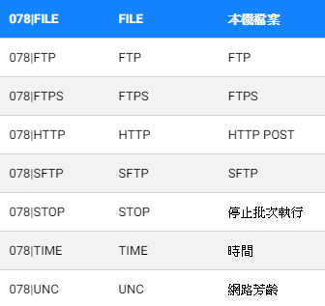
執行 外部事件觸發執行或停止作業
觸發事件類型

Slide 13
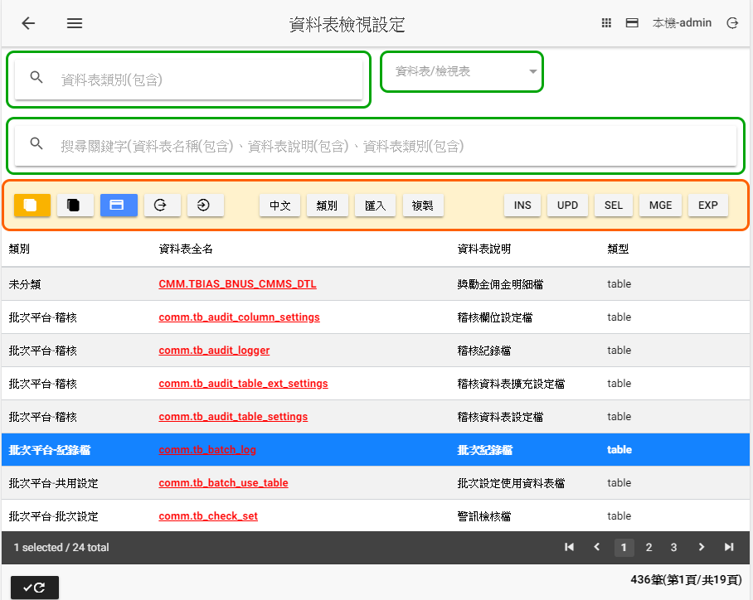
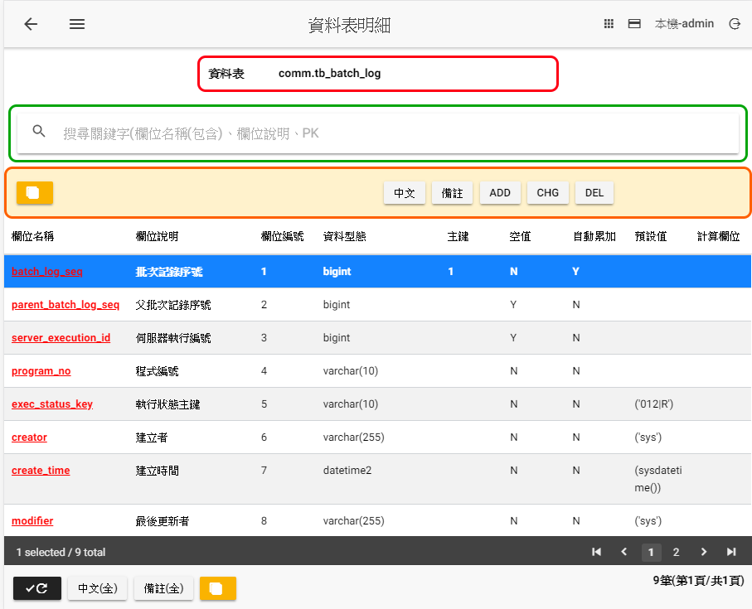
管理 資料庫物件管理(1/2)

Slide 14
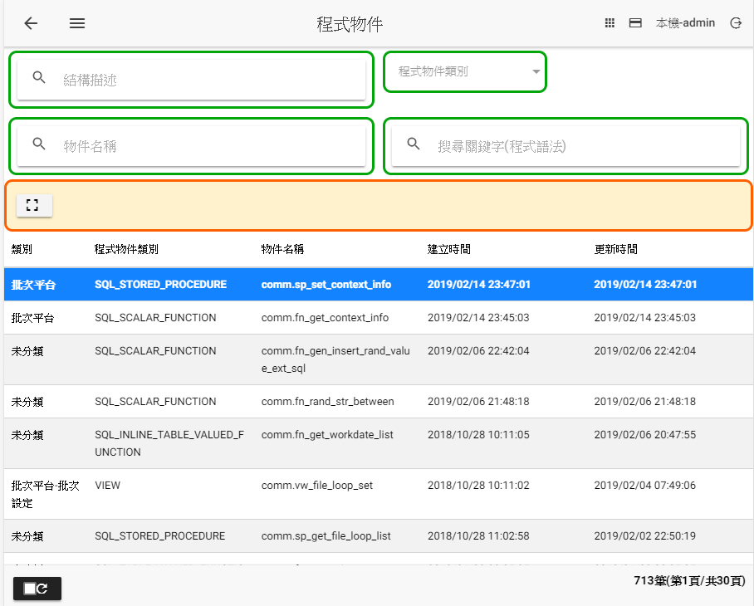
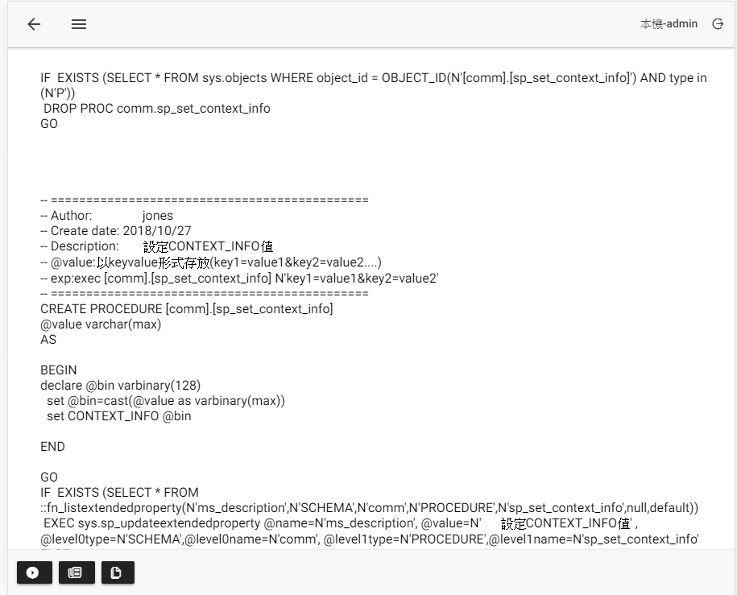
管理 資料庫物件管理(2/2)

Slide 15
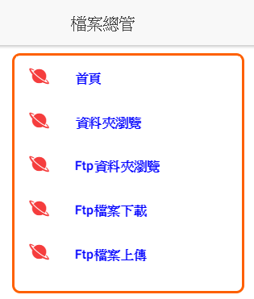
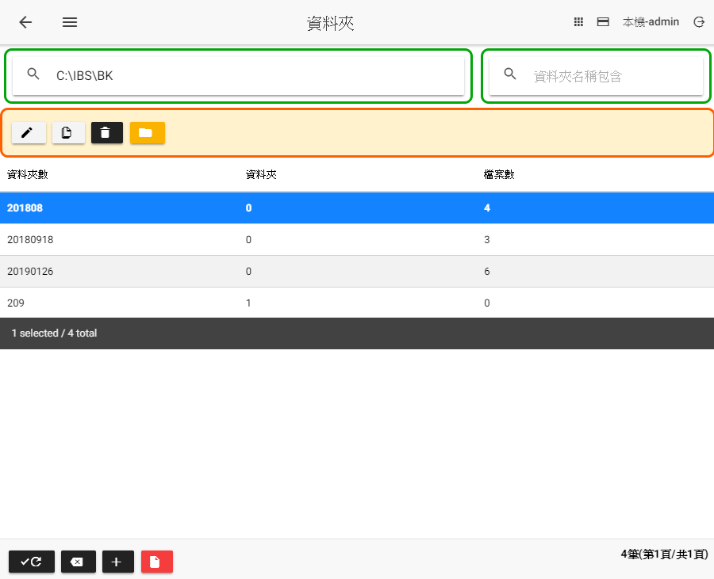
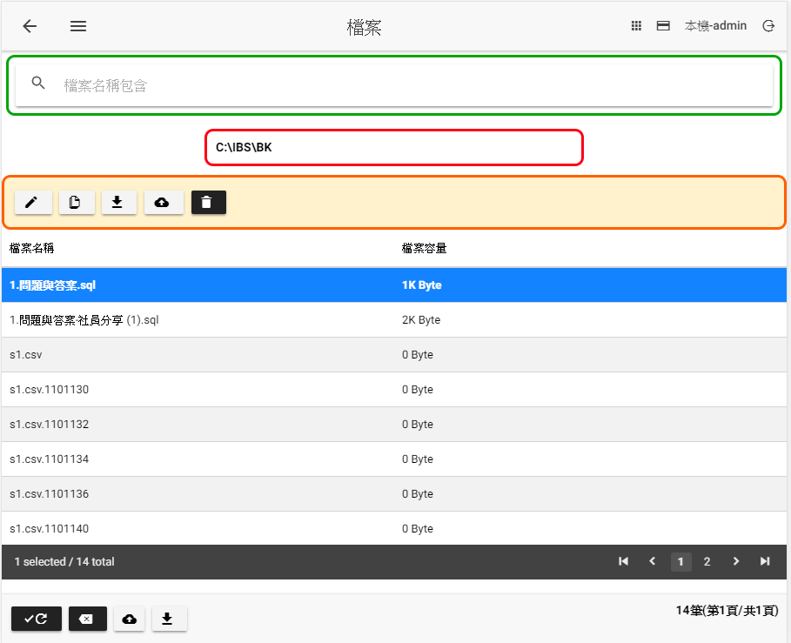
管理 檔案總管-方便檢視與管理執行前後實體檔案​

Slide 16
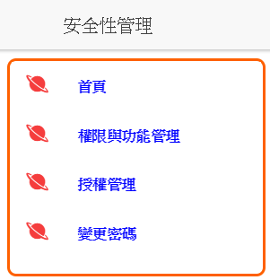
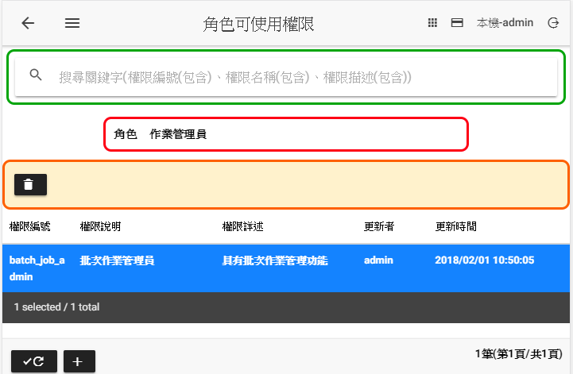
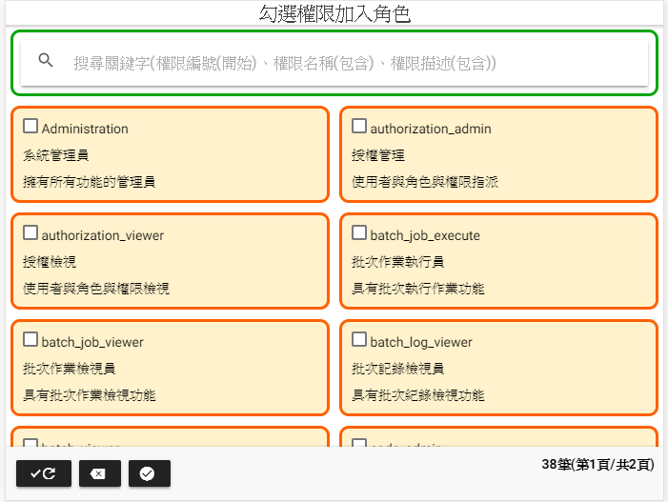
管理 安全性管理-具有功能與權限與角色指派功能

Slide 17
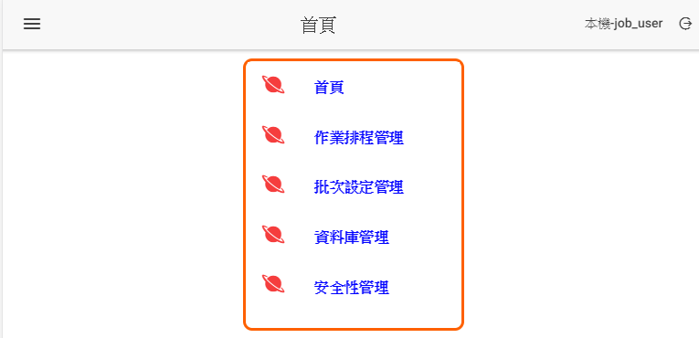
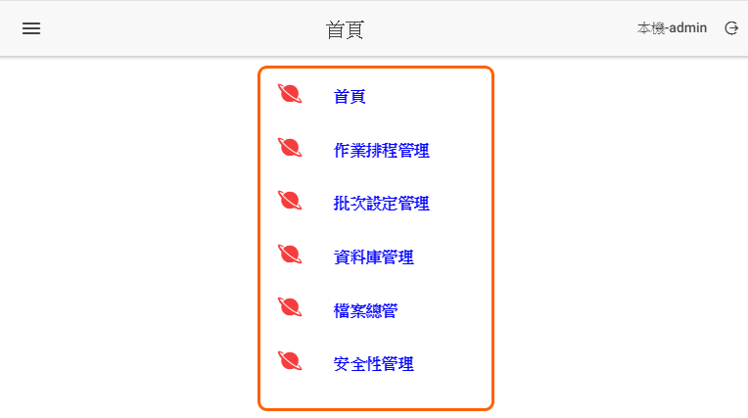
管理 依照不同權限登入，具有不同功能使用

Slide 18
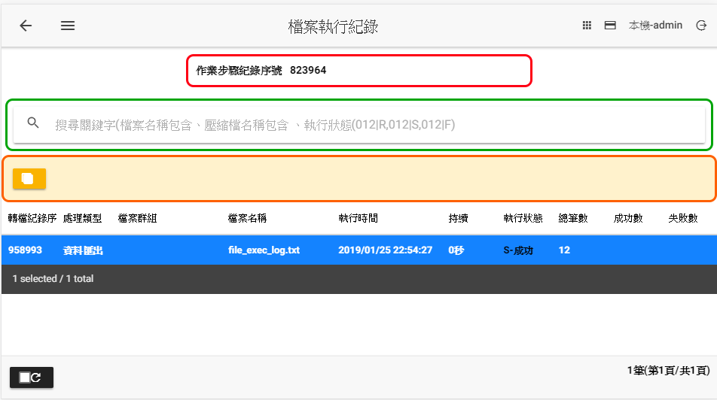
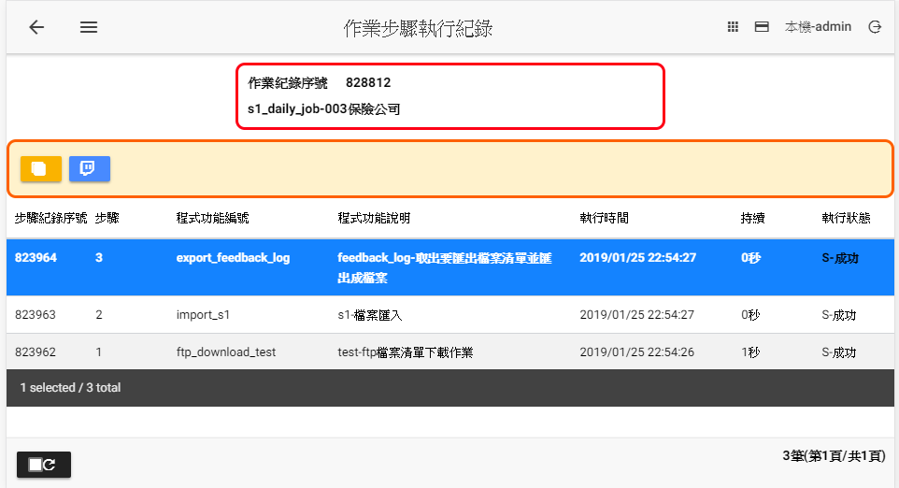
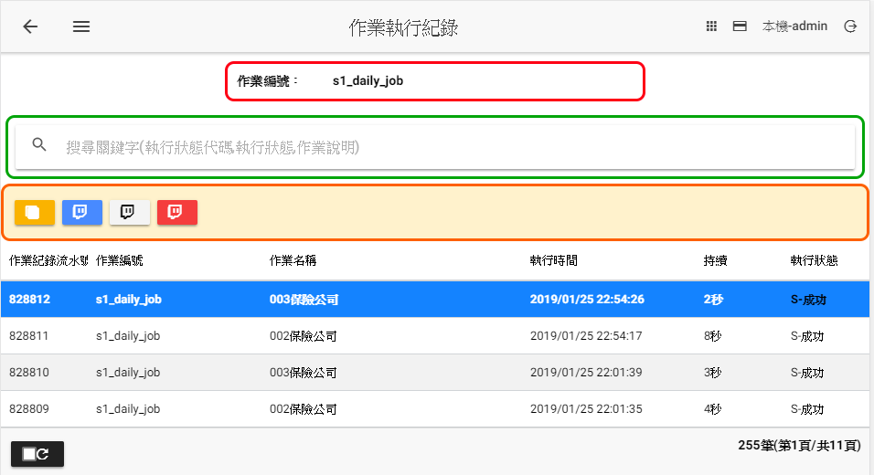
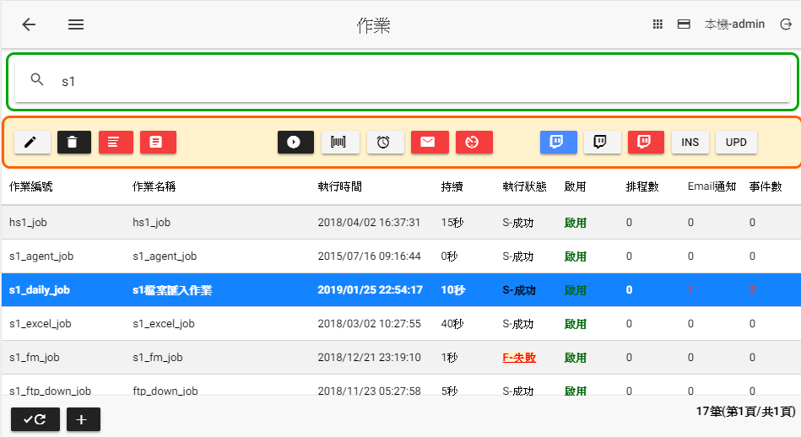
監控與通知​ 自動產生執行紀錄檔

Slide 19
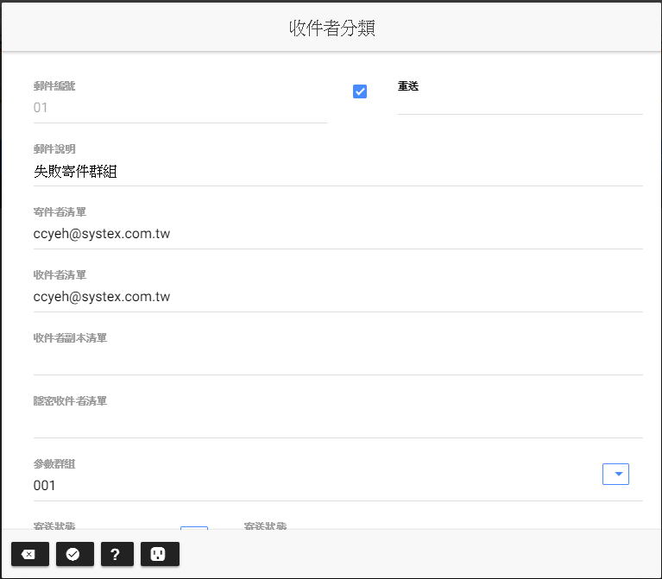
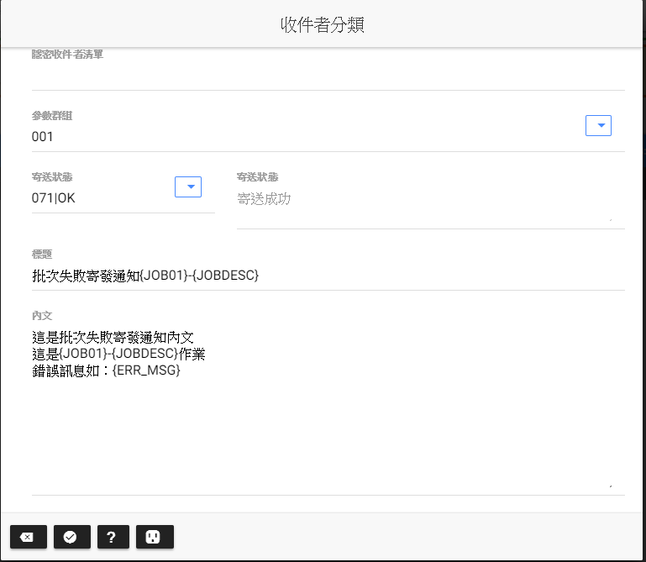
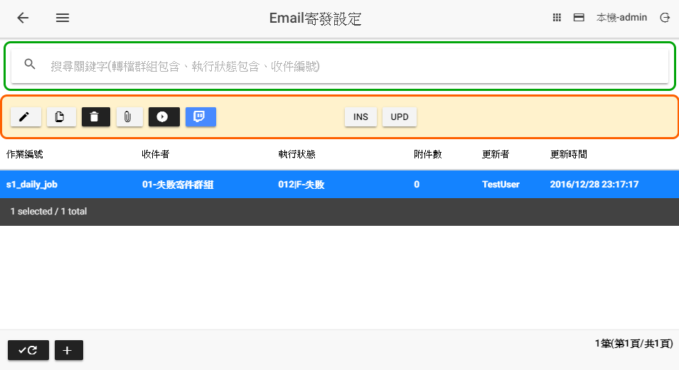
監控與通知​ 透過Email通知-設定執行結果Email通知相關人員​

Slide 20
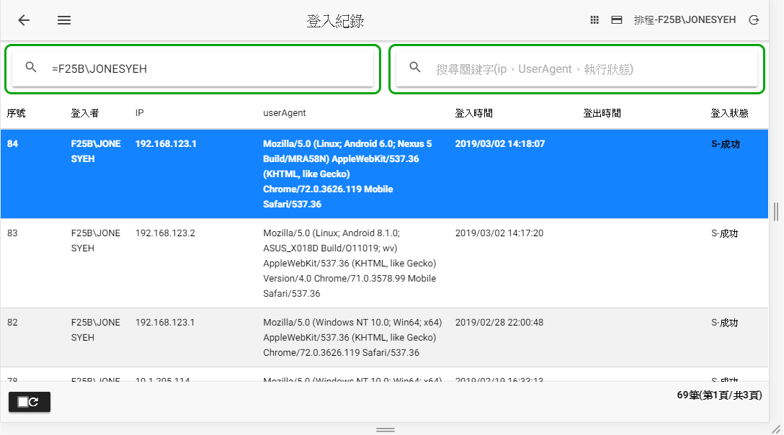
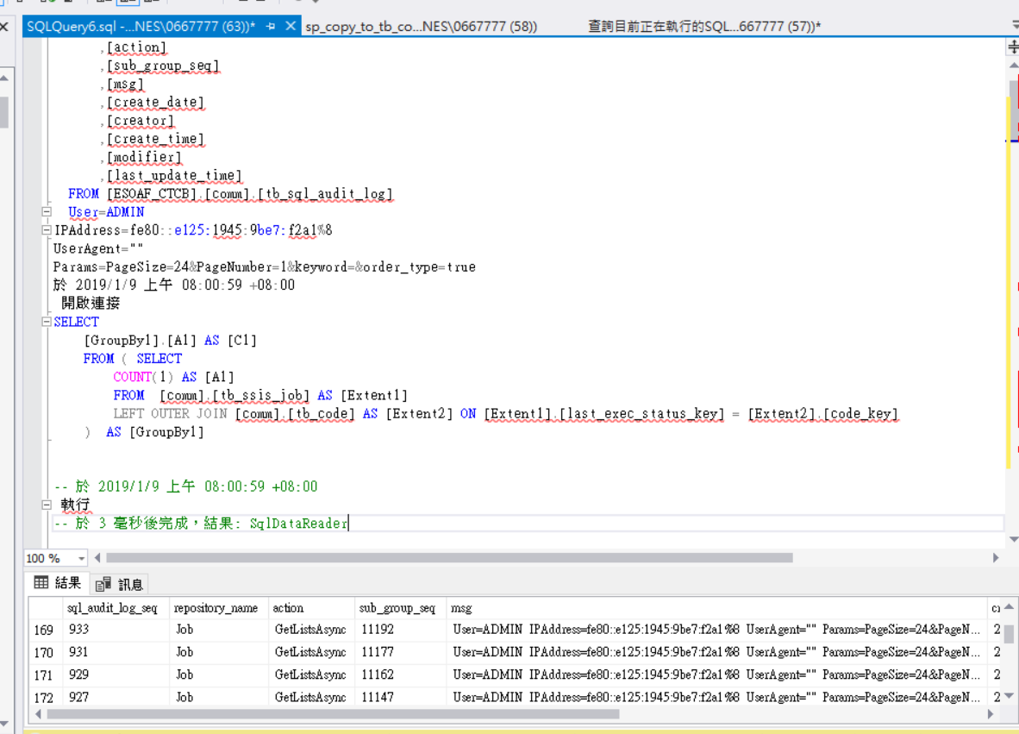
稽核(1/2)
登入/登出
SQL語法

Slide 21
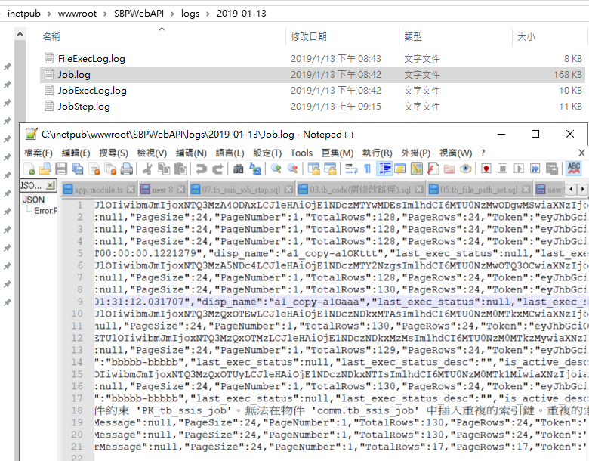
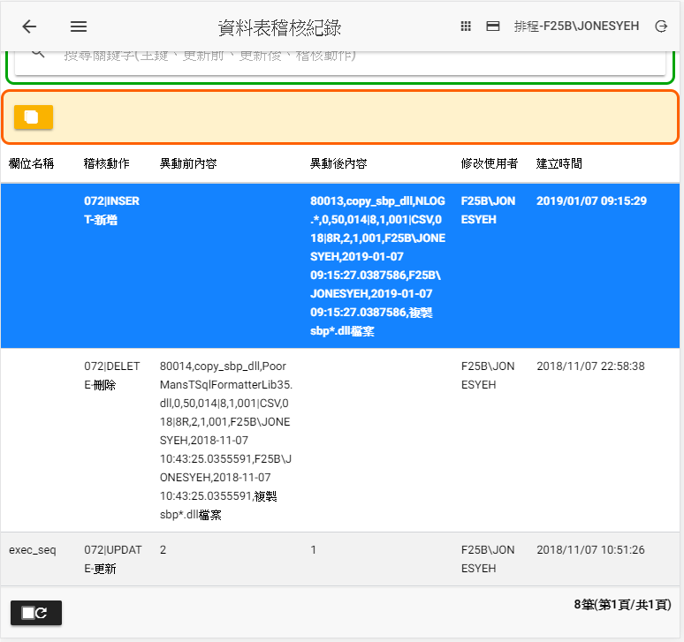
稽核(2/2)
JSON
資料表欄位異動

Slide 22



SBP硬體模組架構圖
http://
SBPWeb
SBP
Repository
SBP App
SBPWebAPI
呼叫
執行
時間/外部事件驅動
執行
SBPClient.exe
執行
SBPScheduleService
讀取
命令列
參考
SBPLib.dll
呼叫
讀取/寫入

Slide 23
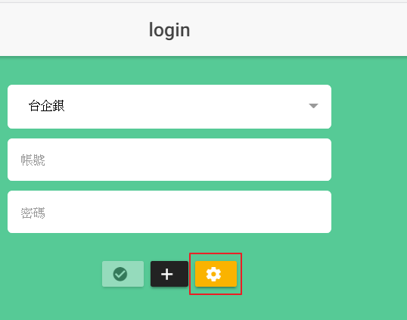
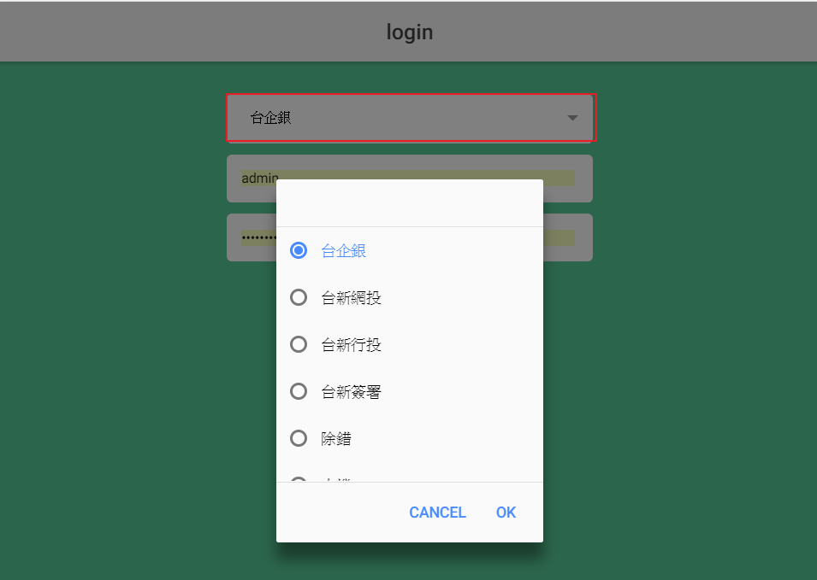
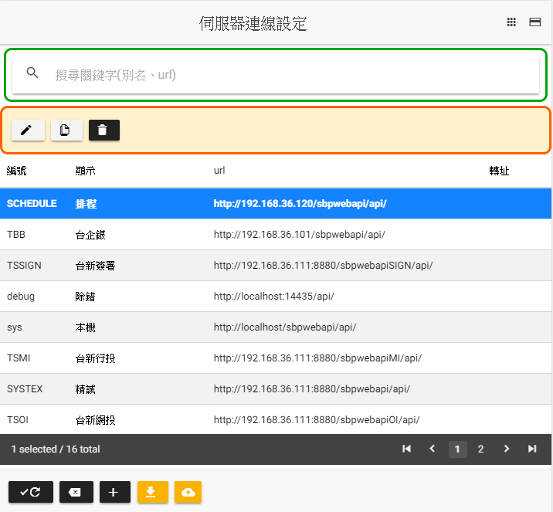
集中式管理多台後端伺服器

